Slide 1
Goya en Madrid
1775 a 1792
automatic

Slide 2
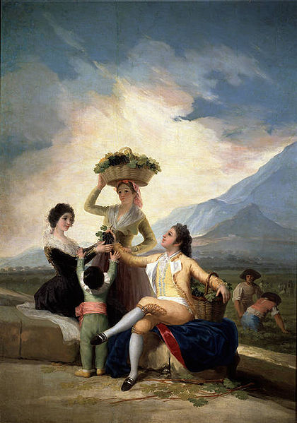
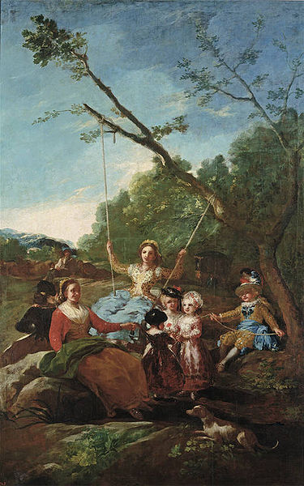
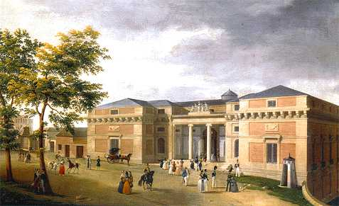
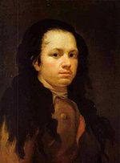
Francisco de Goya y Luciente
1746 - 1828
Museo del Prado, 1830

Slide 3
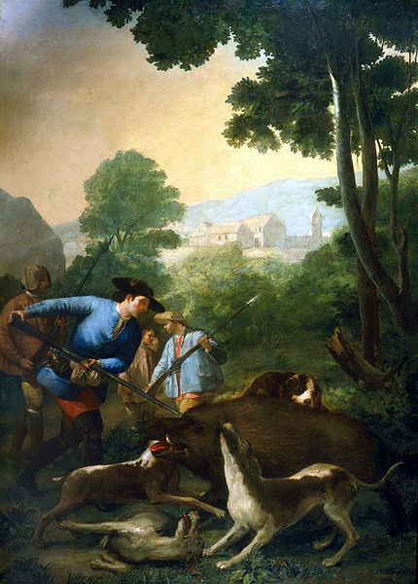
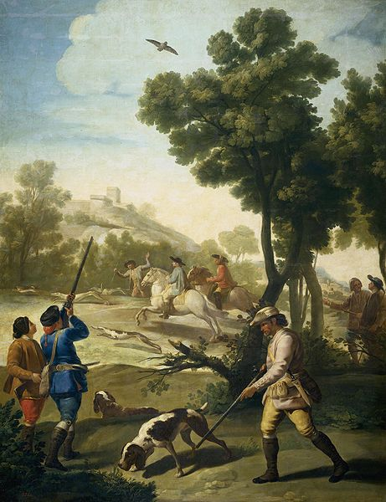
La caza del Jabalí - 1775
Partida de caza - 1775

Slide 4
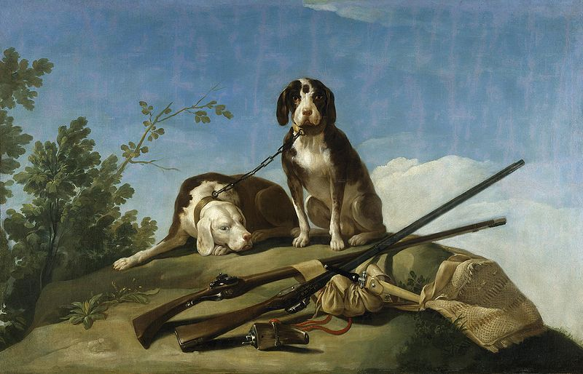
Perros y útiles de caza o Perros en traílla - 1775

Slide 5
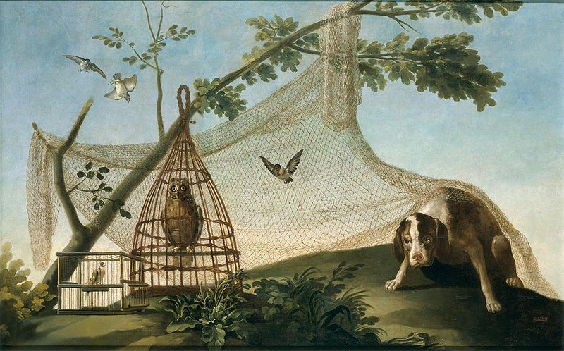
Caza con reclamo - 1775

Slide 6
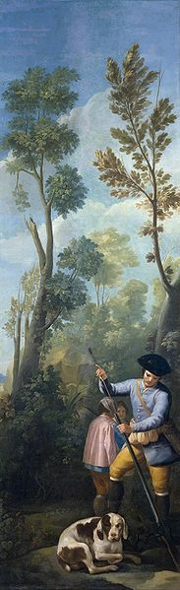
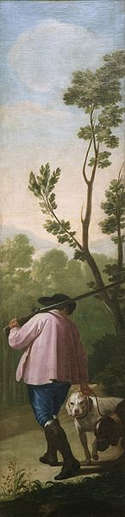
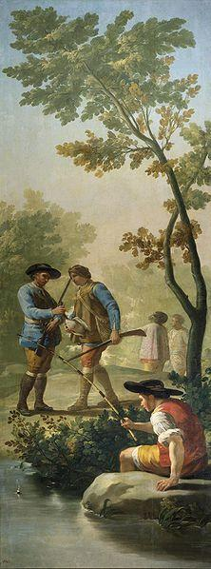
El cazador cargando
Su escopeta
El cazador con sus perros.
El pescador
de caña

Slide 7
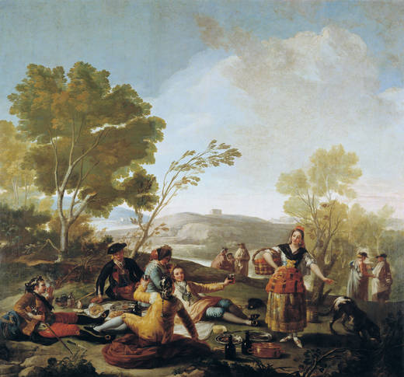
Merienda campestre (1776)

Slide 8
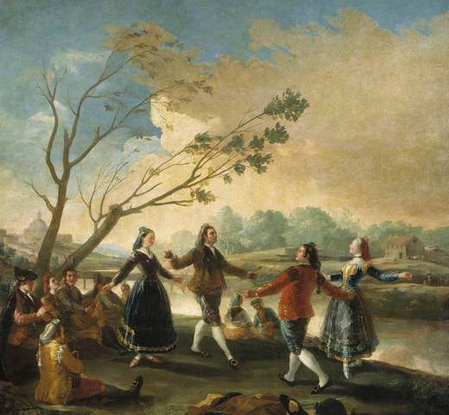
El baile de San Antonio de la Florida(1777)

Slide 9
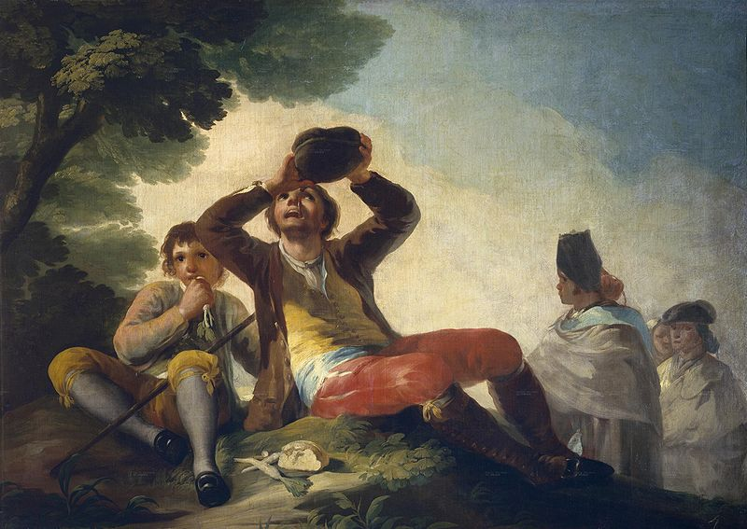
El bebedor (1777)

Slide 10
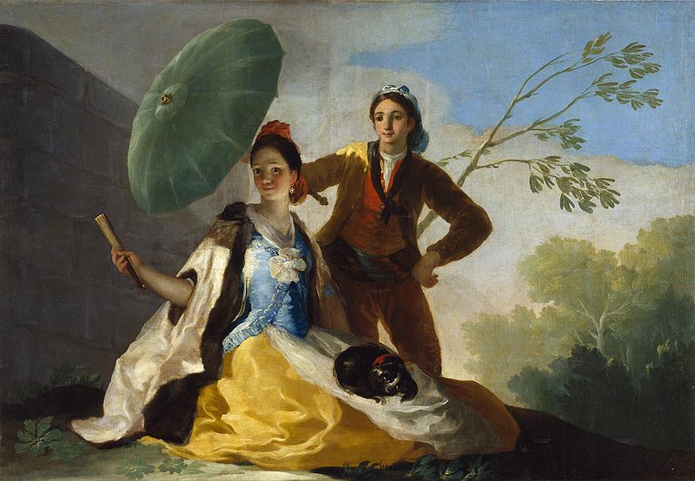
El quitasol (1777)

Slide 11
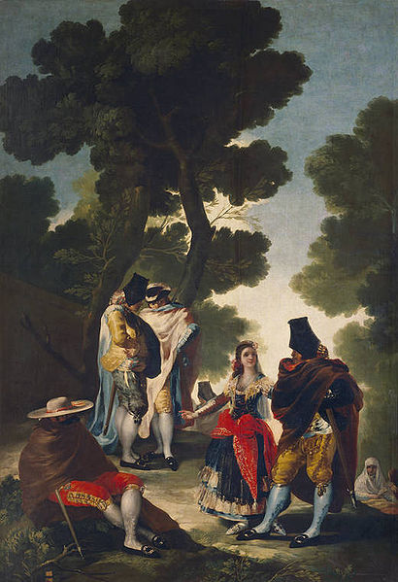
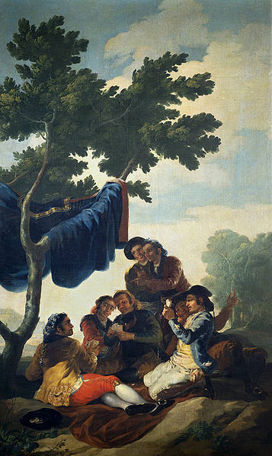
Paseo por Andalucía (1777)
Jugadores de naipes (1777-78)

Slide 12
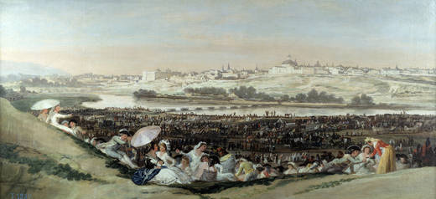
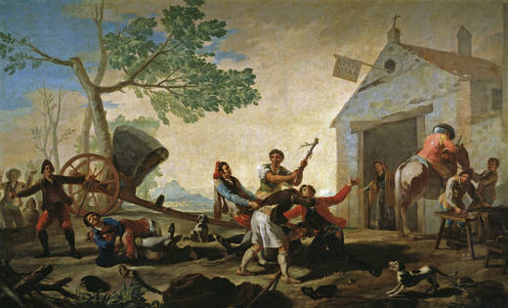
La pradera de San Isidro.
(1788)
La riña en la venta nueva (1777)

Slide 13
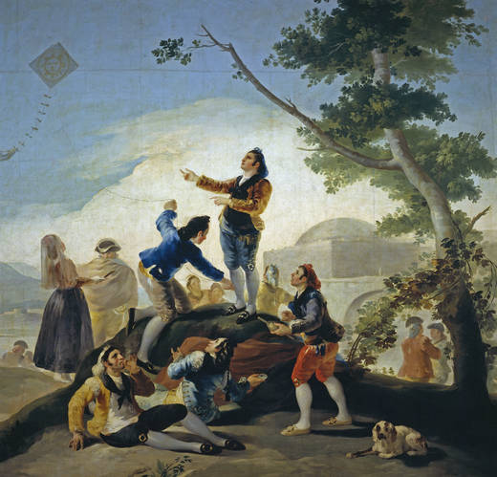
La cometa (1777-78)

Slide 14
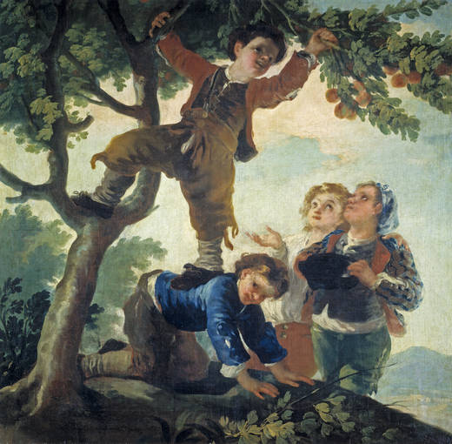
Muchachos cogiendo fruta (1778)

Slide 15
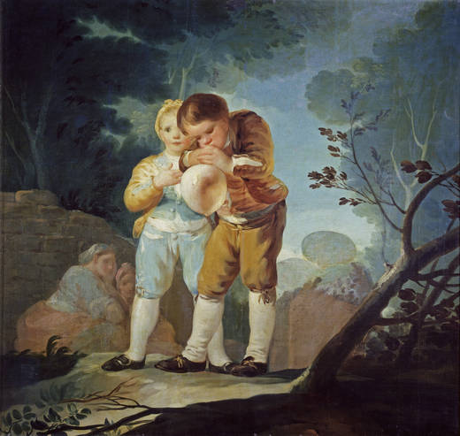
Niños inflando una vejiga (1778)

Slide 16
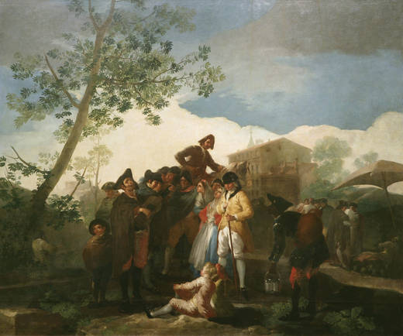
El ciego de la guitarra (1778)

Slide 17
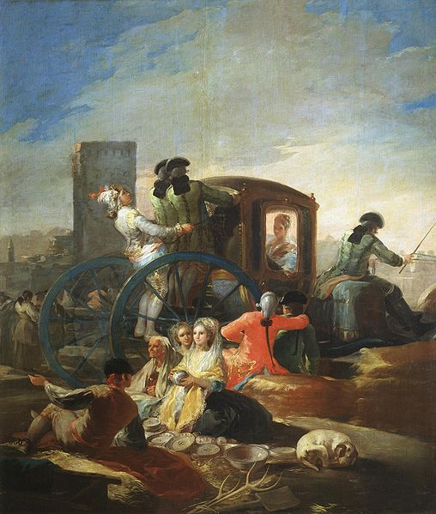
El cacharrero (1779)

Slide 18
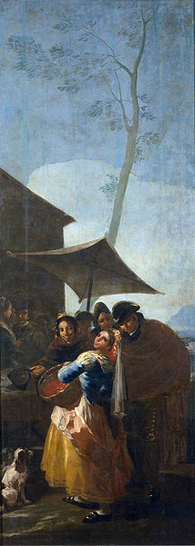
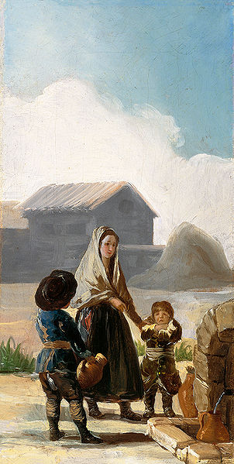
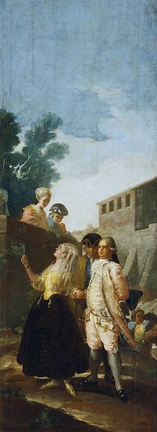
La acerolera
(1779).
Una mujer y dos niños
Junto a la fuente
El militar y la señora
(1778-79)

Slide 19
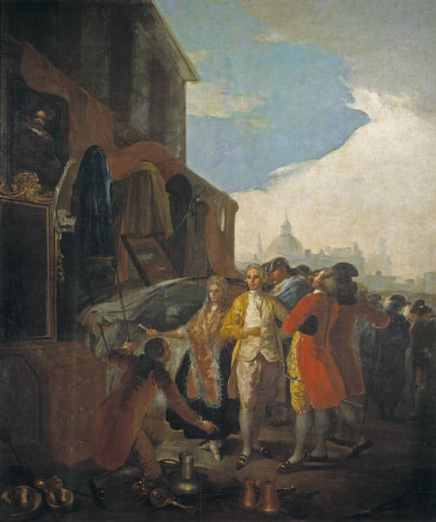
La feria de Madrid (1778-79)

Slide 20
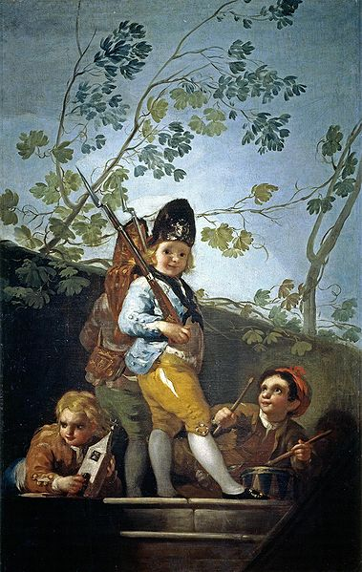
Muchachos jugando a soldados
El columpio
1779

Slide 21
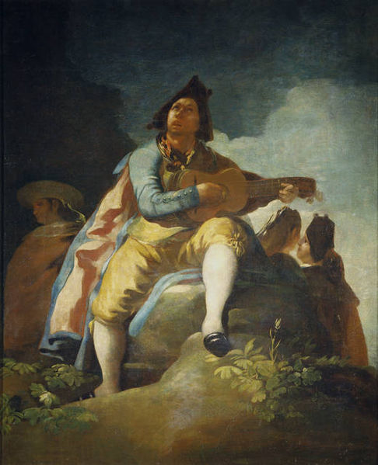
El majo de la guitarra (1779)

Slide 22
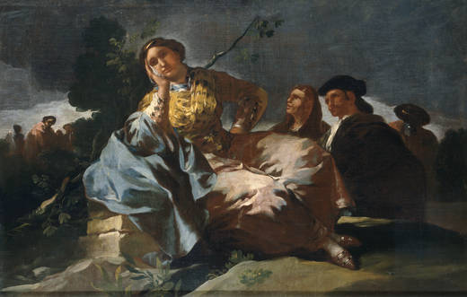
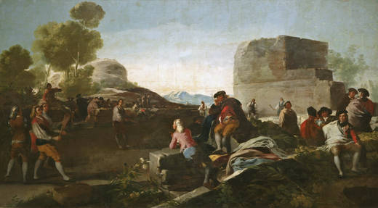
La cita
(1779-1780)
El juego de la pelota a pala (1779)

Slide 23
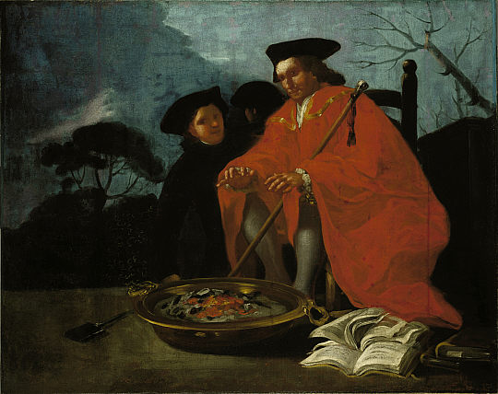
El médico (1779)

Slide 24
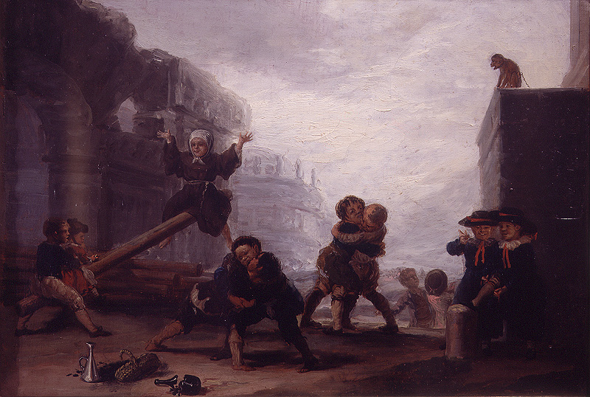
El balancín (1779-1781)

Slide 25
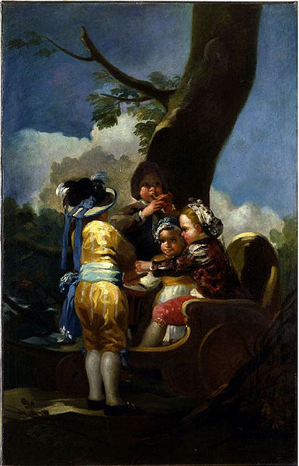
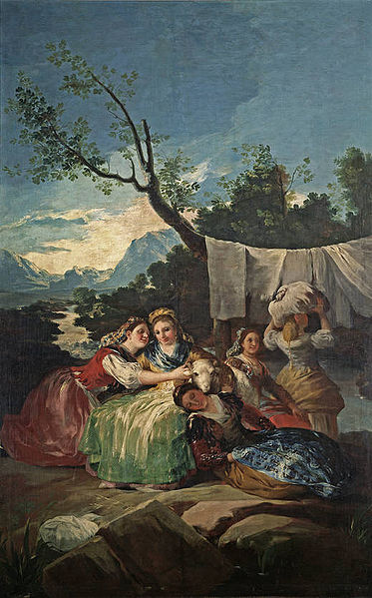
Niños del carretón
Las lavanderas
1778-79

Slide 26
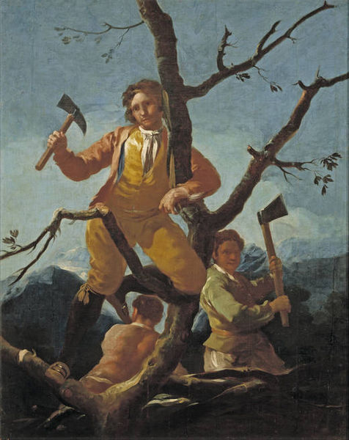
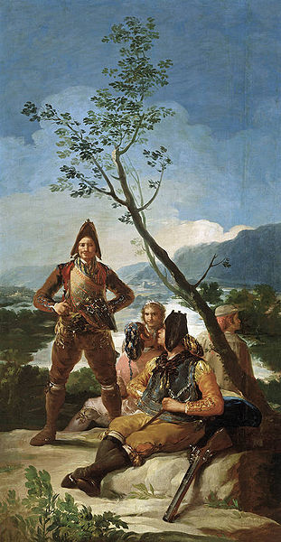
Los leñadores (1780)
El resguardo de tabacos
1779-80

Slide 27
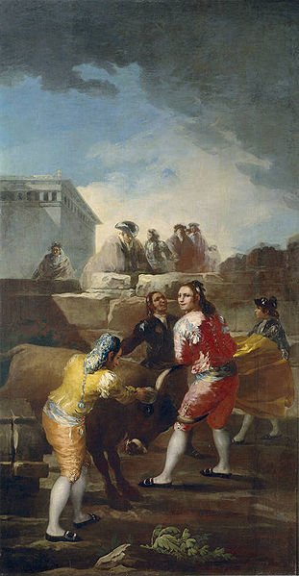
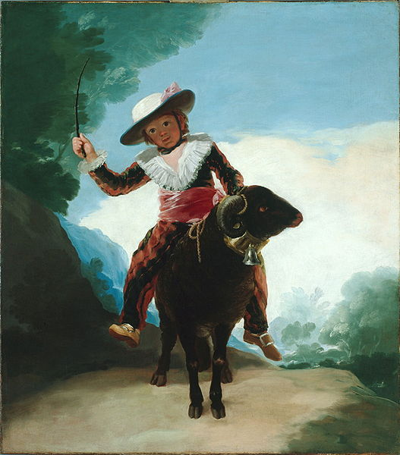
La Novillada (1780)
El niño del carnero (1786-87)

Slide 28
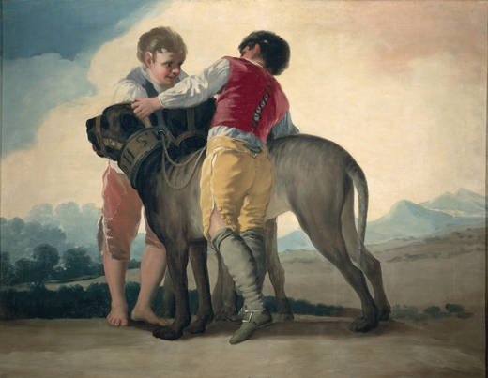
Niños con mastines (786-1787)

Slide 29
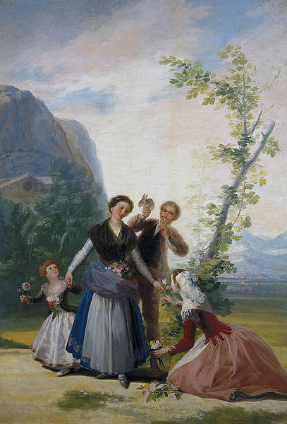
Las floreras (1786-87)
La vendimia

Slide 30
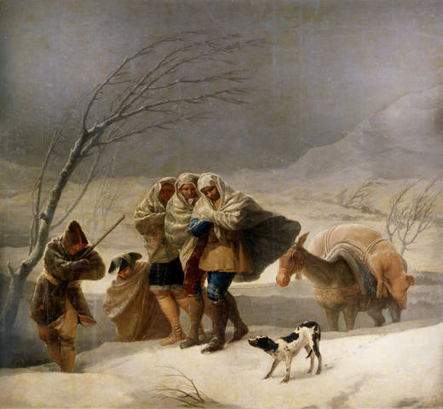
La nevada o El invierno (1786-87)

Slide 31
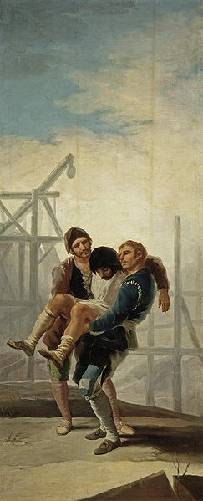
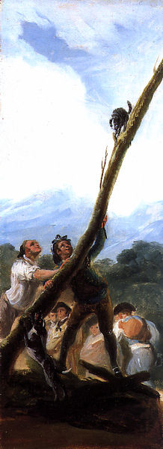
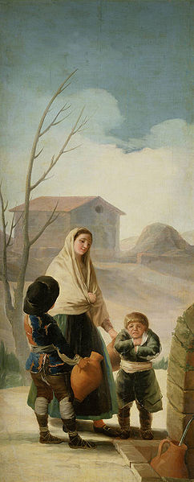
El albañil herido
Los pobres en la fuente
Gato acosado
1786
1787

Slide 32
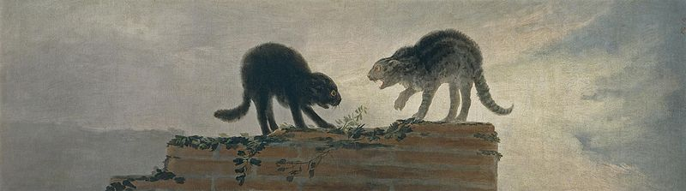
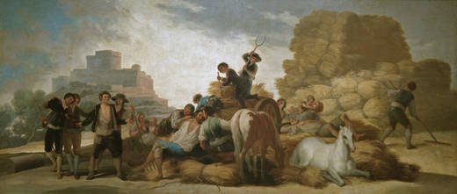
Riña de gatos
1786-1787
La era
o
El verano.

Slide 33
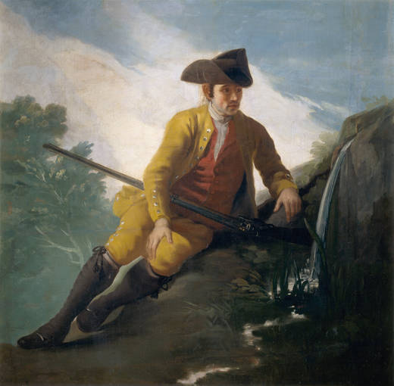
Cazador al lado de una fuente (1786-1787)

Slide 34
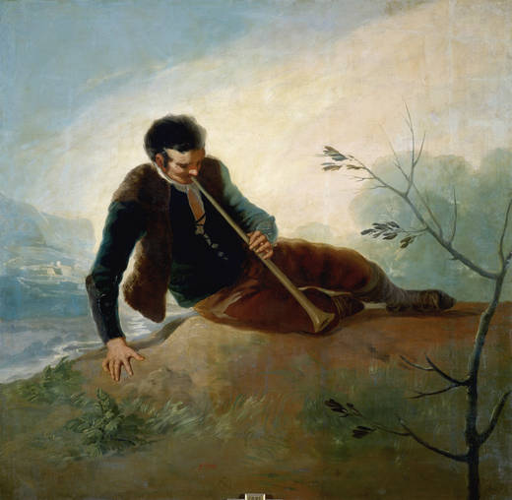
Pastor tocando la dulzaina (1786-1787)

Slide 35

La Ermita de San Isidro.

Slide 36


La trilla
(1786-87)
Maja y vieja
(1779-80)

Slide 37

La gallina ciega (1788-1789)

Slide 38


Las gigantillas (1791-92)
Merienda campestre (1786)

Slide 39

Los zancos (1791-1792)

Slide 40

La Boda (1792)

Slide 41


Las mozas del cántaro
El pelele
1791-92

Slide 42


Muchachos trepando a un árbol
Mozas del cántaro
1791-92

Slide 43
FIN

Slide 44







¿Te ha gustado?
Puedes ver más entrando
Aquí
Además puedes recibir powerpoints en tu correo electrónico suscribiéndote aquí:

